Slide 1

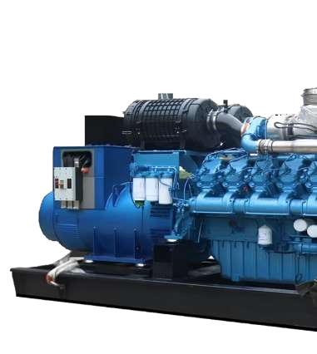


РФ, РМЭ, Йошкар-Ола, б-р Победы, д.15
ООО «ЭЛЕМЕНТ» ИНН 1218002079
КПП 121801001
р/с 40702810070010348277 (Модульбанк)
БИК 044525092
+7(927) 872 98-91
sales1@elementkb.ru
КОММЕРЧЕСКОЕ ПРЕДЛОЖЕНИЕ на
ГПУ Weichai номинальной мощностью 400кВт
открытого исполнения
СПЕЦИАЛЬНОЕ ГПУ ДЛЯ РАБОТЫ В РЕЖИМЕ 24/7/365
Ресурсные газопоршневые установки для выработки электроэнергии в режиме 24/7/365.
Моторесурс 60.000 часов.
Двигатели WEICHAI 6M33, ведущего мирового производителя (премиальный Китай).
Альтернатор Element с КПД 95% - специально разработанный для нагруженных ГПУ.
Контроллер SmartGen («умный генератор») специально разработанный для ГПУ.
Данное коммерческое предложение не является офертой (в соответствии со ст.435 ГК РФ), и не влечет за собой обязательств ООО «ЭЛЕМЕНТ» по заключению Договора на условиях настоящего предложения

Slide 2
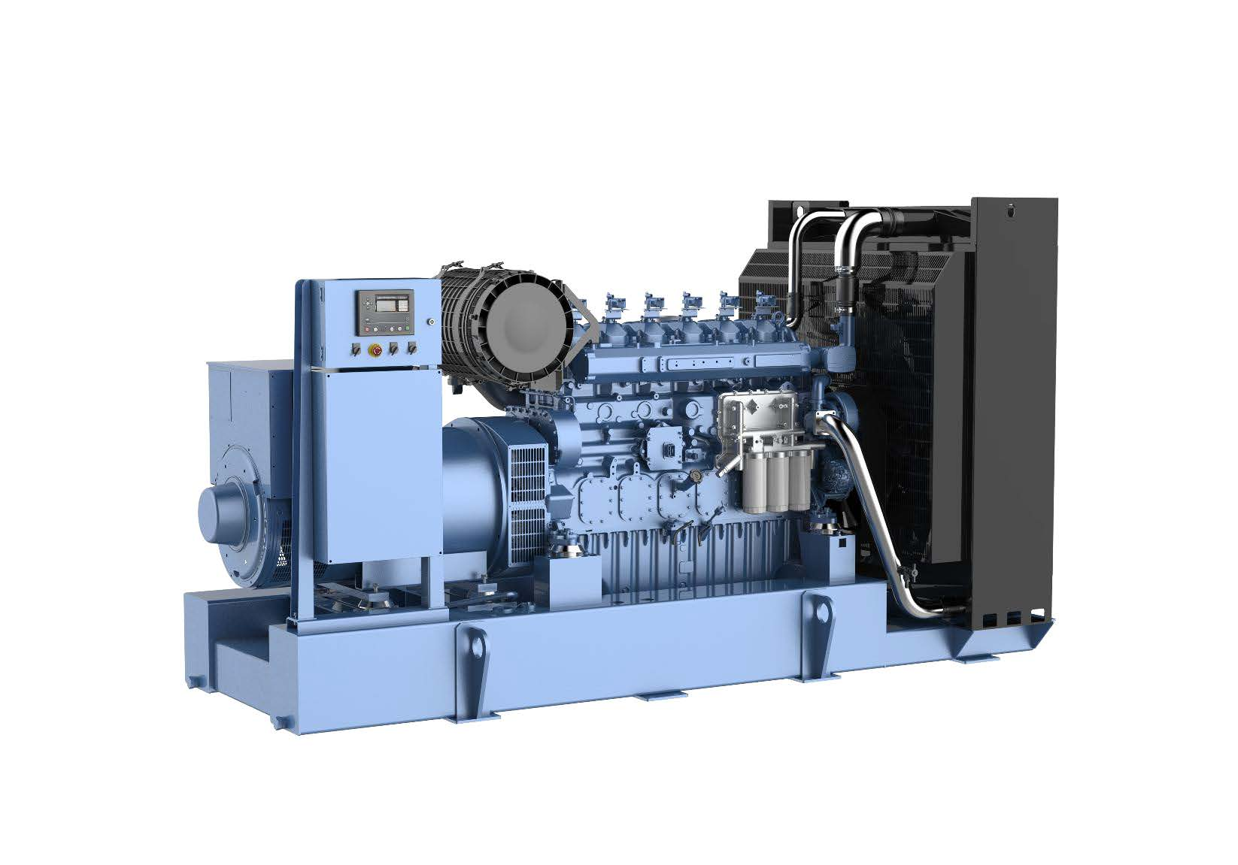
 | 1 ГПУ | Все ГПУ |  | Количество ГПУ
Мощность номинальная, кВт | 400 | 400 |  | 1
Мощность постоянная, кВт | 320 | 320 |  | Сумма
Марка двигателя | Weichai 6M33D450E310NG |  | Шт.
ГПУ-400 Квт/380В двигатель Weichai, генератор Element | 7 800 000 |  | 1 | 7 800 000
Автоматическая система заправки маслом | 80 000 |  | 1 | 80 000
Срок поставки 90 дней Итого, руб с НДС: |  |  |  | 7 880 000
*Стоимость самой ГПУ составляет 666 000 юаней по курсу на день оплаты.
Все опции полностью российского производства - цены в рублях фиксированы
Условия оплаты
70% – предоплата
20% – через месяц
10% – не позднее 3 (Трех) рабочих дней после направления Покупателю уведомления о готовности оборудования к отгрузке.

Slide 3
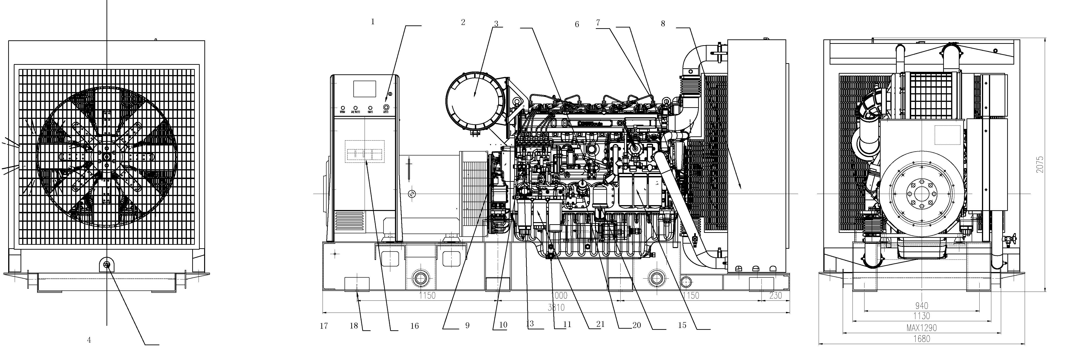
Наименование показателя | Значение
Параметры генераторной установки
Модель | ГПУ-400
Постоянная мощность | 320Квт/400кВа
Номинальная мощность | 400кВт/500кВа
Номинальное напряжение | 400В/220В
Номинальная частота | 50 Гц
Номинальная скорость | 1500 об/мин
Номинальный ток | 800А
Фактор мощности | 0,8
Контроллер | Smartgen9420/Deepsea 7320
Регулятор скорости | Цифровой
Параметры двигателя
Инженерная модель | Двигатель Weichai / 6M33D450E310NG
Тип двигателя | Рядный, четырехтактный, электронное зажигание, водяное охлаждение
Количество цилиндров и клапанов | 6 цилиндров/24 клапана
Диаметр и ход цилиндра | 150×185мм
Объем двигателя | 19.6 л
Метод запуска | Электрический
Направление вращения коленчатого вала | Против часовой стрелки
Метод охлаждения | Водяное
Тип принудительного нагнетания воздуха | С турбонаддувом и промежуточным охлаждением
Регулятор скорости | Электронный
Метод смешивания топливной смеси | Смеситель типа Вентури
Давление масла | 4 -6,5 Бар
Номинальный расход газа (м³/ч) при нагрузке | 100% -86,4м3/час 75% -65м3/час 50% -44м3/час 25.5м3/час холостой ход

Slide 4
Ге нератор
Класс изоляции | Класс Н
Связь | 3-фазный, 4-проводной
Номинальная мощность | 400кВт/500кВА
Класс защиты | IP23
Режим регулирования напряжения | АВР (автоматический)
Фактор мощности | 0,8
Тип возбуждения | Бесщеточный
Обща я информация
Допустимая температура окружающей среды | Температура <25 ℃.
Суммарный КПД при номинальной мощности | 80%
КПД электрическая | 31%
Внешние габариты на раме | Д * Ш * В: 3600*1680*2120 (мм)
Общая масса | 4700кг
Внешние габариты кожуха | Д*Ш*В 5500*2100*2320 (мм)
Общая масса в контейнере | 8200кг
Рекомендуемое давление газа на вводе мин/макс | 6-500 кПа
Макс. температура выхлопных газов | 600℃±25
Точка ввода газа, диаметр | DN50
ГАРАНТИЙНЫЕ ОБЯЗАТЕЛЬСТВА
  Предприятие-изготовитель гарантирует соответствие ГПУ-400 нормативной документации при соблюдении правил транспортирования, хранения, монтажа, эксплуатации и обслуживания.
  Гарантийный срок хранения - 12 месяца со дня изготовления до ввода в эксплуатацию.
  Гарантийный срок эксплуатации 12 месяца со дня ввода в эксплуатацию или 1500 моточасов, в зависимости от того, что наступит раньше, но не более 18 месяцев с даты изготовления.
  Нормативный срок службы ГПУ-400 составляет не менее: 15 лет .
  Гарантия не предусматривает возмещение материального ущерба или травм, связанных с эксплуатацией ГПУ-400. Гарантийному ремонту не подлежат поломки, возникшие по причине неправильного, монтажа, эксплуатации или размещения ГПУ-400 в месте, непригодном для эксплуатации .

